Slide 1
Proyecto 2: Casificación de vinos por Calidad
Daniel Albarracin

Slide 2
Introducción y contexto del problema.
La data utilizada fue obtenida de UCI Machine Lerning Repository, esta contiene características fisicoquímicas de vinos rojos y blancos de una hacienda portuguesa.
Este Proyecto parte de la necesidad de clasificar diversos vinos en tres rangos de calidad: Baja, Media y Superior.
La idea es poder predecir la calidad del vino que es otorgada por sommeliers a partir de datos cuantitativos que pueden conocerse antes de que el vino sea catado

Slide 3
Explicación de los Datos
Los datos se basan en tests físico-químicos los cuales toman 11 variables y una columna de puntaje de calidad:
1 - fixed acidity
2 - volatile acidity
3 - citric acid
4 - residual sugar
5 - chlorides
6 - free sulfur dioxide
7 - total sulfur dioxide
8 - density
9 - pH
10 - sulphates
11 - alcohol
Output variable (based on sensory data):
12 - quality (score between 0 and 10)
Se combinaron 2 Datasets, uno correspondiente a vinos blancos y otro a vinos rojos.
La extensión de estos fue de 6497 filas por 12 columnas originalmente
Todas las variables consistían de números enteros o con decimales.

Slide 4
Objetivo
Columna “Class”: Originalmente el dataset tenía una columna “Quality” la cual contenia valores de 2-9 siendo 9 la mejor calidad.
A partir de “Quality” se creo una columna Class con valores de 0 al 2 distribuidos de la siguiente manera:
0: valores de 2 a 4
1: valores de 5 a 7
2: valores de 8 a 9
El objetivo es clasificar correctamente la columna “Class”

Slide 5
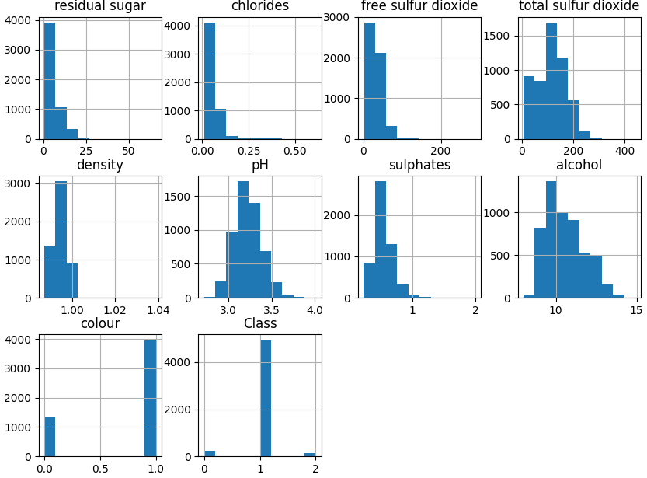
Exploración de Datos

Slide 6
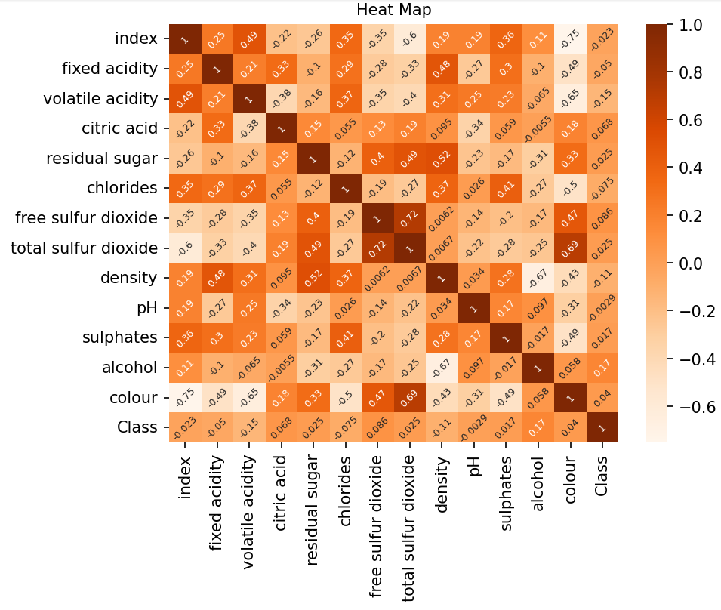

Slide 7
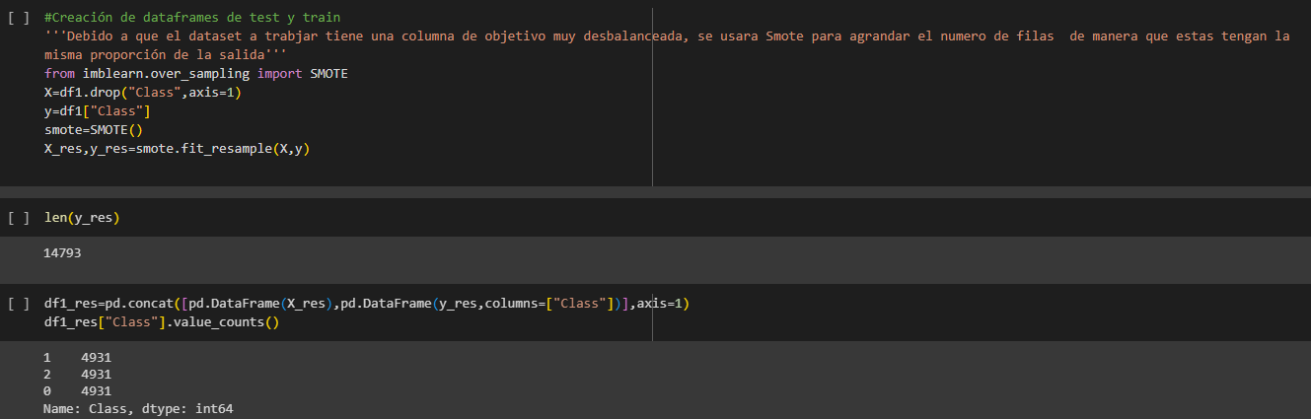
SMOTE
La columna “Class” tenia valores muy desbalanceados, por esto se uso SMOTE para modificar el dataset original, agrandando sus valores para que la columna “Class” tenga los mismos valores en cada categoría 0, 1y 2.

Slide 8
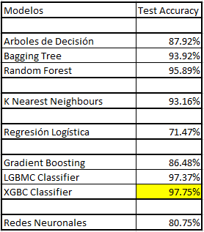
Métricas y modelos aplicados para la resolución del problema
Se utilizaron todos los modelos de clasificación: A continuación se muestra un cuadro con los resultados de la principal métrica a utilizar que en este caso al tratarse de un dataset con un objetivo balanceado:

Slide 9
Resultados y Conclusiones
El modelo elegido para producción fue XGBC Classifier, que obtuvo un valor muy alto de Accuracy: 97.75%
Se concluye que el modelo será capaz de predecir efectivamente la calidad del vino en base a sus caracterices físico químicas en el futuro,

Slide 10
Trabajo futuro
Primero seria interesante probar el modelo que obtuvo mejor accuracy en el dataset sin aplicar SMOTE para evaluar su comportamiento en un escenario con data sin mayores modificaciones.
Seria propicio crear un modelo de clasificación para el rango de calores de 2 a 9 con un total de 8 clases y entrenarlo con los distintos modelos para agregar mayor precisión a las calidades predecidas.

Slide 11
Dificultades encontradas
Dataset en 2 archivos distintos, tuvieron que combinarse y modificar la data para agregar una columna que indique el color de vino.
Columna objetivo desbalanceada, se supero con SMOTE pero es probable que esta técnica reduzca el accuracy en el dataset real.
Al usar Redes Neuronales el tiempo de procesamiento fue relativamente elevado.

Slide 12
Gracias por su atención

